Slide 1
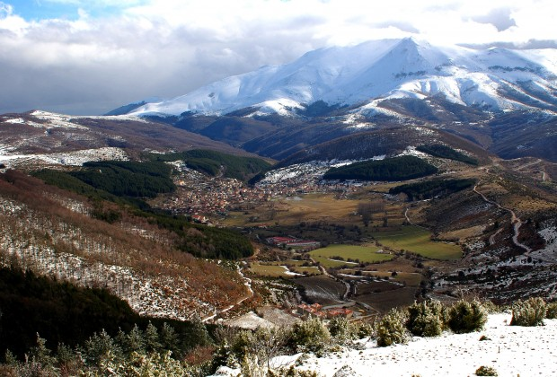
Ποιότητα στον Τουρισμό Παπαδιώτης Θωμάς, HYPERCO

Slide 2
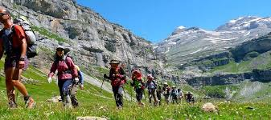
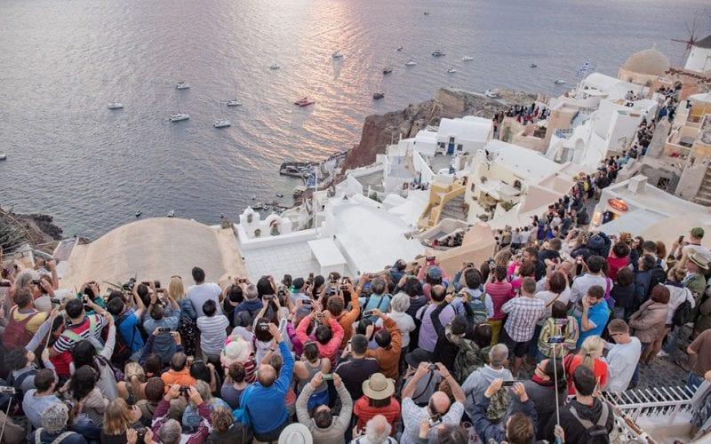
ΕΙΔΗ ΤΟΥΡΙΣΜΟΥ
Παραδοσιακός (μαζικός) Τουρισμός
Εναλλακτικός Τουρισμός
Θεματικός
Περιηγητικός
Πολιτιστικός
Αγροτουρισμός
Θρησκευτικός
Συνέδρια & εκθέσεις
Οικολογικός
Τουρισμός Υγείας

Slide 3
Ποιότητα στις Υπηρεσίες Τουρισμού
Η αντίληψη που σχηματίζει ο πελάτης/καταναλωτής/τουρίστας, ότι η υπηρεσία, την οποία λαμβάνει, ικανοποιεί τις ουσιαστικές άμεσες και έμμεσες ανάγκες του, με βάση τα πρότυπά του και το κόστος της υπηρεσίας.
Στόχος είναι η απόλυτη ικανοποίηση του πελάτη.

Slide 4
Ποιότητα στις Υπηρεσίες Τουρισμού
Η παροχή υπηρεσιών διαφέρει από την παραγωγή προϊόντων από πολλές απόψεις. Οι διαφορές αυτές έχουν σημαντικές επιπτώσεις στη διαχείριση της ποιότητας.
Μοναδικότητα.
Προσαρμοστικότητα.
Παροδικότητα.
Οι υπηρεσίες παράγονται και καταναλώνονται ταυτόχρονα, ενώ τα προϊόντα παράγονται πριν από την κατανάλωσή τους.
Εξειδίκευση και κατάρτιση.
Οι πελάτες «συμμετέχουν» στη διαδικασία παροχής υπηρεσιών.

Slide 5
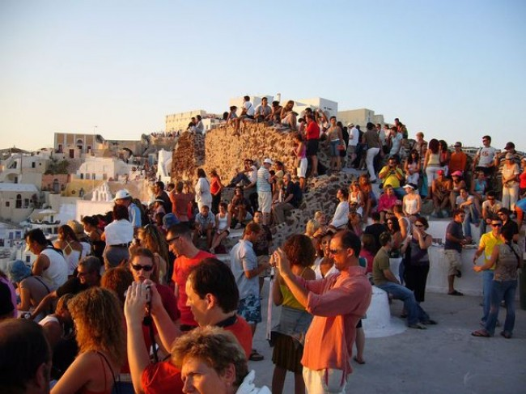
Η Ποιότητα ως Ανταγωνιστικό Πλεονέκτημα
Διαμορφώνεται από τις ανάγκες και τις επιθυμίες του πελάτη.
Συμβάλλει σημαντικά στην επιτυχία της επιχείρησης.
Αναδεικνύει τα «μοναδικά» στοιχεία της επιχείρησης.
Έχει διάρκεια και αντοχή.
Αποτελεί τη βάση για περαιτέρω βελτίωση.
Παρέχει κατευθύνσεις και κίνητρα για ολόκληρο τον οργανισμό.
Μακροπρόθεσμα η διατήρηση ανταγωνιστικού πλεονεκτήματος εξασφαλίζει τη βιωσιμότητα της επιχείρησης πάνω από το μέσο όρο του κλάδου.

Slide 6
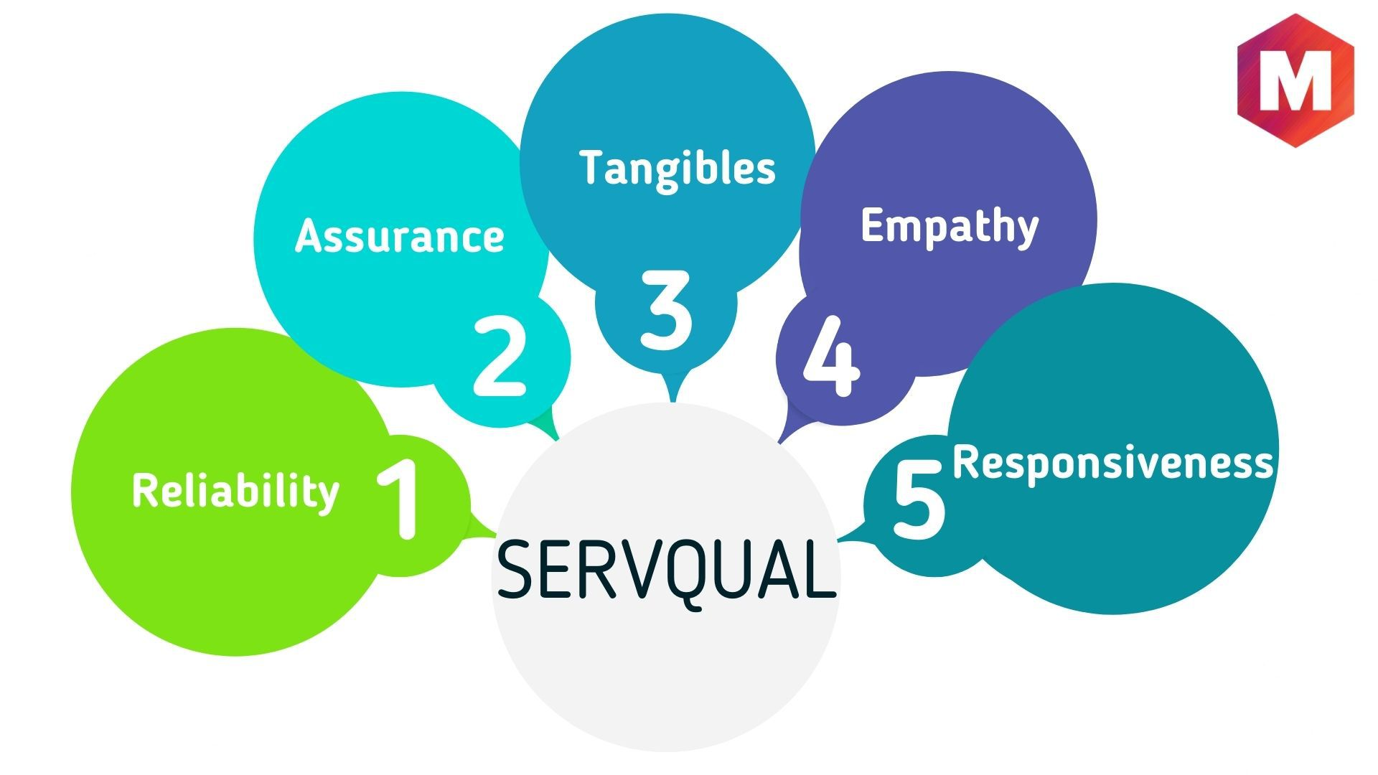
ΤΟ ΜΟΝΤΕΛΟ SERVQUAL
SERVice QUALity, δηλαδή ποιότητα υπηρεσιών.
Γενική μέθοδος για την μέτρηση της ποιότητας υπηρεσιών ως διαφορά μεταξύ της απόδοσης που αναμένεται από τους πελάτες και της απόδοσης που δίνεται πραγματικά.
Από αυτήν την διαφορά μετράται η ικανοποίηση των πελατών.
Η SERVQUAL παρέχει αναλυτικές πληροφορίες σχετικά:
Με τις προοπτικές για υπηρεσία που έχουν οι πελάτες
Με τα επίπεδα απόδοσης της επιχείρησης όπως τα αντιλαμβάνονται οι πελάτες
Με τα σχόλια και τις προτάσεις πελατών
Με τις εντυπώσεις υπαλλήλων με σεβασμό στις προσδοκίες των πελατών και την ικανοποίηση τους.
Η Ποιότητα Υπηρεσιών έχει αποδειχθεί ότι είναι ένα απλό αλλά αποτελεσματικό εργαλείο για πολλούς οργανισμούς

Slide 7
ΤΟ ΜΟΝΤΕΛΟ SERVQUAL
Διάσταση | Κριτήρια Αξιολόγησης | Παραδείγματα
Εξοπλισμός | Εγκαταστάσεις / Προσωπικό / Εργαλεία / Εξοπλισμός. | Τα δωμάτια ενός ξενοδοχείου.
Αξιοπιστία | Ακρίβεια στην τήρηση λογαριασμών και αρχείων. Εκτέλεση των υπηρεσιών όπως έχει συμφωνηθεί. | Μια επιβεβαιωμένη κράτηση σε Ξενοδοχείο. Τήρηση των ωρών άφιξης- αναχώρησης μιας πτήσης.
Υπευθυνότητα | Ανταπόκριση στις απαιτήσεις των πελατών. Άμεση εξυπηρέτηση. Χειρισμός εκτάκτων αιτημάτων. | Ρεσεψιόν διαθέσιμη 24/7.
Σιγουριά | Γνώσεις, ικανότητες και προσωπικά χαρακτηριστικά των εργαζομένων. Φήμη της επιχείρησης. | Ένας άριστα εκπαιδευμένος ξεναγός.
Συμμετοχή | Προσοχή στις ανάγκες και τα «θέλω» των πελατών. Εξατομικευμένη εξυπηρέτηση. | Εξειδικευμένα τουριστικά πακέτα.

Slide 8
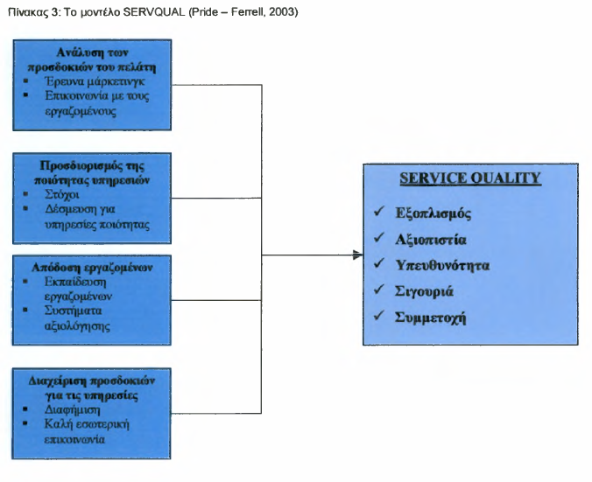
Μέτρα για την εξασφάλιση της Ποιότητας
Ανάλυση των προσδοκιών και των αναγκών.
Προσδιορισμός στόχων και δεσμεύσεων για την ποιότητα.
Κατάρτιση προσωπικού.
Διαχείριση των προσδοκιών.
Notes:
Ανάλυση των προσδοκιών των πελατών
Οι παροχείς υπηρεσιών πρέπει να γνωρίζουν τις ανάγκες και επιθυμίες των πελατών τους, ώστε να τις ικανοποιούν και να τις ξεπερνούν. Οι πελάτες έχουν συνήθως δύο επίπεδα προσδοκιών: τις επιθυμητές και τις αποδεκτές. Το επίπεδο των επιθυμητών απεικονίζει αυτό που πραγματικά θέλει ο πελάτης. Όταν ικανοποιούνται οι προσδοκίες αυτού του επιπέδου, τότε ο πελάτης είναι ιδιαίτερα ευχαριστημένος. Όταν ικανοποιούνται οι επιθυμίες του πελάτη στο αποδεκτό επίπεδο, αυτό σημαίνει ότι η ποιότητα των υπηρεσιών που προσφέρεται είναι ανεπαρκής. Οι διαφορά ανάμεσα στα δύο αυτά επίπεδα ονομάζεται και ζώνη ανεκτικότητας του πελάτη (Pride - Ferrell, 2003).
Προσδιορισμός της ποιότητας των υπηρεσιών
Όταν ένας οργανισμός αντιλαμβάνεται τις ανάγκες των πελατών του, οφείλει στη συνέχεια να θέσει στόχους που να είναι το περισσότερο δυνατόν μετρήσιμοι, για να τους εξασφαλίσει την παροχή υπηρεσιών ποιότητας. Οι στόχοι αυτοί συνήθως έχουν να κάνουν με την απόδοση των εργαζομένων ή του
εξοπλισμού. Για παράδειγμα, μπορεί σε κάποια τράπεζα να επιβάλλεται ένας συγκεκριμένος κώδικας ένδυσης. Γενικά τέτοιοι προσδιορισμοί στόχων, όταν αυτοί συμβαδίζουν με τις απαιτήσεις των πελατών, παίζουν πολύ σημαντικό ρόλο στο να παρέχονται υπηρεσίες υψηλής ποιότητας.
Ο σημαντικότερος ίσως προσδιορισμός για μία επιχείρηση υπηρεσιών είναι η δέσμευση του μάνατζερ στην ποιότητα, καθώς οι μάνατζερς αυτοί αποτελούν πρότυπα για τη συμπεριφορά των εργαζομένων μέσα στην
επιχείρηση. Αυτή τους η δέσμευση δίνει κίνητρα στους εργαζόμενους και γι’ αυτό το λόγο είναι ιδιαίτερα σημαντικό όλοι οι μάνατζερς μέσα σε έναν οργανισμό να ενστερνίζονται τη δέσμευση αυτή.
Απόδοση των εργαζομένων
Όταν ένας οργανισμός έχει θέσει τους στόχους του σχετικά με την ποιότητα των υπηρεσιών που θα παρέχει στους πελάτες του, οφείλει να εξασφαλίσει ότι οι υπάλληλοι που έρχονται σε επαφή με τους πελάτες θα πρέπει
να αποδίδουν, να κάνουν τη δουλειά τους σωστά. Τις περισσότερες φορές οι υπάλληλοι αυτοί είναι οι λιγότερο εκπαιδευμένοι και πληρωμένοι σε σχέση με τους υπόλοιπους εργαζομένους του οργανισμού. Οι επιχειρήσεις πρέπει να συνειδητοποιήσουν κάποια στιγμή ότι αυτοί οι υπάλληλοι είναι οι σημαντικότεροι σύνδεσμοι με τους πελάτες και για το λόγο αυτό πρέπει να δίνεται ιδιαίτερη βαρύτητα στην εκπαίδευσή τους. Επίσης το σύστημα αξιολόγησης που τυχόν εφαρμόζει η επιχείρηση μπορεί να επηρεάσει την απόδοση του εργαζομένων. Στις περισσότερες
επιχειρήσεις οι εργαζόμενοι αξιολογούνται με βάση την ποσοτική τους απόδοση (π.χ. όγκος πωλήσεων, χαμηλά ποσοστά λαθών, κλπ.). Τέτοια συστήματα όμως παραβλέπουν άλλα πολύ σημαντικά για την επιχείρηση χαρακτηριστικά των εργαζομένων τους, όπως η ευγένεια, η φιλικότητα, η ομαδική εργασία, η προσπάθεια και η ικανοποίηση του πελάτη. Καλό θα ήταν λοιπόν να χρησιμοποιούνται συστήματα που είναι προσανατολισμένα στον πελάτη.
Διαχείριση προσδοκιών για τις υπηρεσίες
Οι επιχειρήσεις παροχής υπηρεσιών αναγνωρίζουν το γεγονός ότι πρέπει να θέτουν ρεαλιστικές και πραγματοποιήσιμες προσδοκίες σχετικά με το επίπεδο υπηρεσιών που μπορούν να προσφέρουν. Μπορούν να θέσουν τις προσδοκίες τους αυτές μέσω της διαφήμισης και της καλής εσωτερικής επικοινωνίας. Στις διαφημίσεις τους, οι επιχειρήσεις δεσμεύονται για το τι υπηρεσίες θα προσφέρουν. Για το λόγο αυτό δεν πρέπει να υπόσχονται περισσότερα από αυτά που μπορούν να προσφέρουν γιατί το αποτέλεσμα θα είναι απογοητευμένοι
πελάτες. Για να είναι πιστή στις δεσμεύσεις της μια επιχείρηση παροχής υπηρεσιών απαιτείται πολύ καλή εσωτερική επικοινωνία, ώστε να μην χάνει την αξιοπιστία της.

Slide 9
Τι αλλάζει στον εναλλακτικό τουρισμό;
Ο τουρισμός έχει μετατοπιστεί από την έννοια του «ελεύθερου χρόνου» στην έννοια της «εμπειρίας».
Ενεργή συμμετοχή των τουριστών στις δραστηριότητες αυτών των εναλλακτικών μορφών.
Συνδυασμός δραστηριοτήτων με τα προσωπικά ενδιαφέροντα των τουριστών.
Κάθε ιδιαίτερη μορφή τουρισμού έχει ένα ιδιαίτερο χαρακτηριστικό, το οποίο, ενεργώντας ως κίνητρο, γίνεται αναπόσπαστο συστατικό στοιχείο και δίνει το όνομά του σε αυτή την ειδική μορφή.

Slide 10
Πιστοποίηση Ποιότητας στον Τουρισμό
Πρότυπα ISO για τη βελτίωση της βιωσιμότητας, της ασφάλειας και του επαγγελματισμού στις τουριστικές δραστηριότητες, την ενδυνάμωση της εμπιστοσύνης στους ταξιδιώτες και τη μείωση των περιβαλλοντικών επιπτώσεων.
ISO 9001: Διαχείριση της ποιότητας που αφορά σε όλες τις κατηγορίες των υπηρεσιών – Εφαρμόζεται σέ όλες τις τουριστικές επιχειρήσεις.
ISO 18513: Σύστημα Διαχείρισης Τουριστικών Υπηρεσιών που επικεντρώνεται σε υπηρεσίες καθαριότητας και ρεσεψιόν, εκπαίδευση, ασφάλεια, υγεία, αξιολόγηση της απόδοσης.
ISO/TR 21102: Υπηρεσίες τουρισμού περιπέτειας.
ISO 21101: Υπηρεσίες Περιφερειακού Τουρισμού.
ISO 20611: Υπηρεσίες Περιβαλλοντικού Τουρισμού.
ISO 22525: Υπηρεσίες Ιατρικού Τουρισμού.

Slide 11
Συμπεράσματα
Κατεύθυνση στις ανάγκες και προσδοκίες των πελατών – τουριστών.
Σφαιρική προσέγγιση διαχείρισης με την ποιότητα στο κέντρο των αποφάσεων.
Η διασφάλιση ποιότητας είναι μια συνεχιζόμενη διαδικασία και αποτελεί εργαλείο προώθησης και προσέγγισης.

Slide 12
Ευχαριστούμε!

